Slide 1
PERSPECTIVAS
ECONÓMICAS 2025
2025ERAKO AURREIKUSPEN EKONOMIKOAK
Hizlariak/ponentes:
Javier Cortajarena
Lurralde zuzendaria
Director Territorial
Ibon Urgoiti
Negozio Garapeneko zuzendaria
Director de Desarrollo de Negocio
Joseba Madariaga
Ikerketa Zuzendaria
Director de Estudios
Iruñea, 2024ko abendua
Pamplona, diciembre de 2024
Ikerketa Departamentua
Departamento de Estudios

Slide 2
EEUU
Eurozona
España
Navarra
Previsiones

Slide 3
1. EEUU

Slide 4
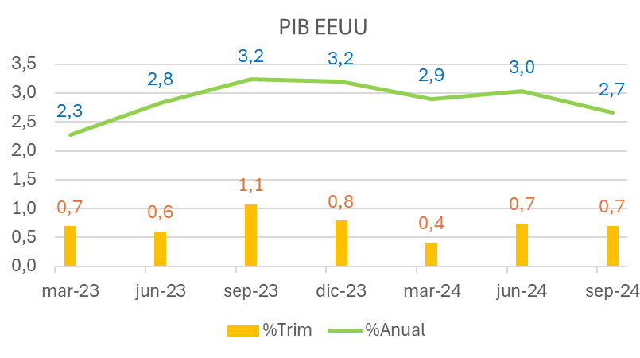
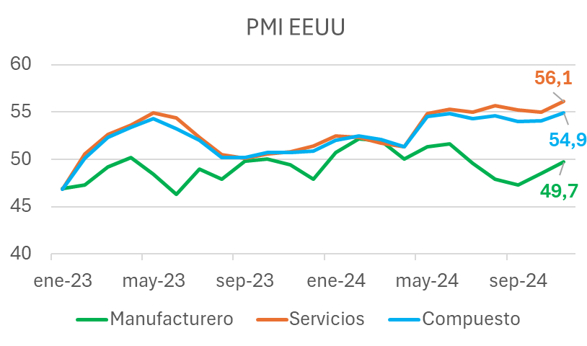
EEUU: Crecimiento
El tercer trimestre de 2024 mostró un crecimiento económico sólido en EEUU, con un fuerte impulso del consumo, la inversión y el gasto del gobierno.
El valor y la evolución del PMI muestran continuidad en el crecimiento en el cuarto trimestre. Brecha servicios y
manufactura. La tasa de desempleo se mantuvo en 4,2%, pero el mercado laboral continúa mostrando señales mixtas.
Inflación y Reserva Federal.
Trump.
Fuente: Fred y MdE

Slide 5
2. Eurozona

Slide 6
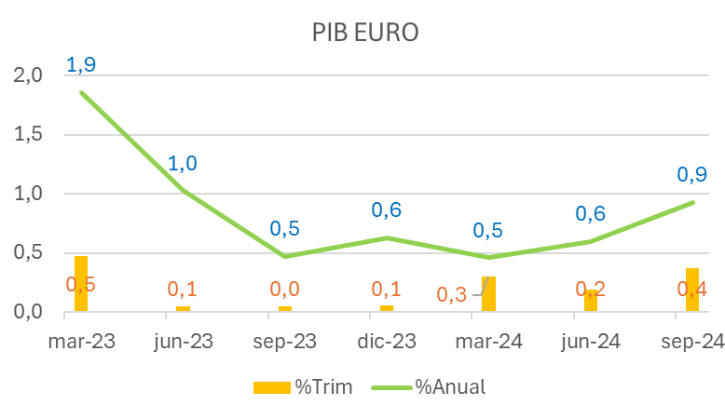
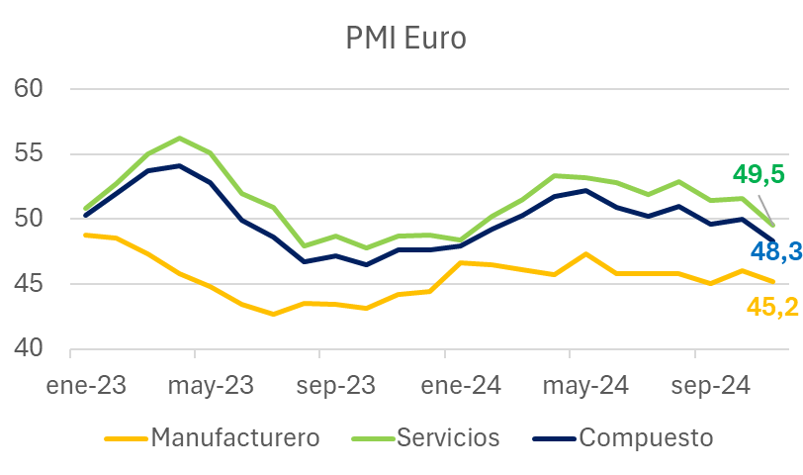
Eurozona: Crecimiento
La economía de la zona euro creció un 0,4% en el tercer trimestre. A pesar del previsible incremento del gasto de los consumidores, continúa la debilidad en la producción manufacturera y de la inversión de capital.
PMI: brecha servicios y manufactura. Indicador compuesto por debajo de 50.
La tasa de desempleo se sitúa en un 6,3% en octubre de 2024, pero el empleo ha comenzado a mostrar signos de debilidad en ciertas economías clave como Alemania.
Fuente: Eurostat y MdE

Slide 7
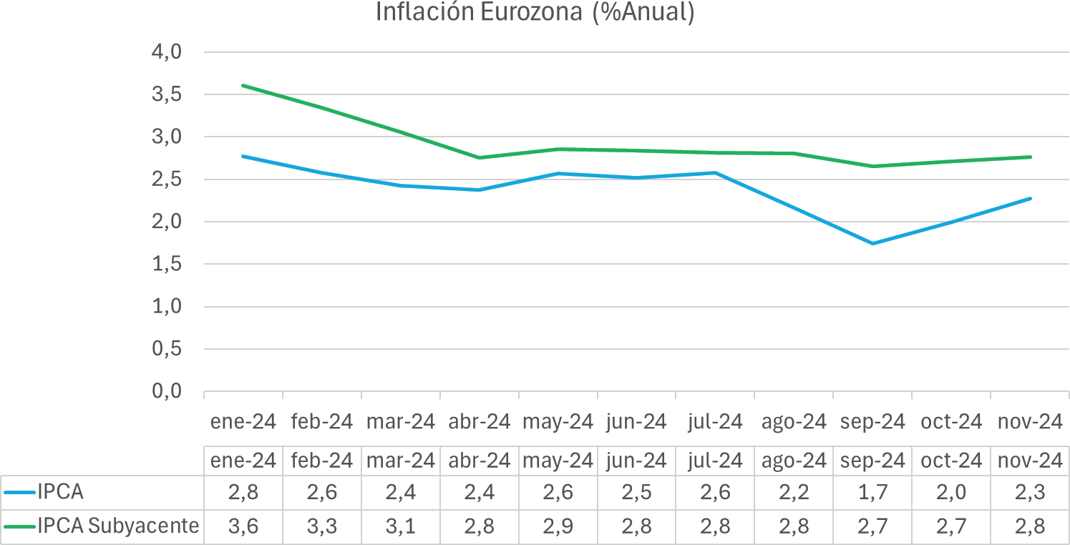
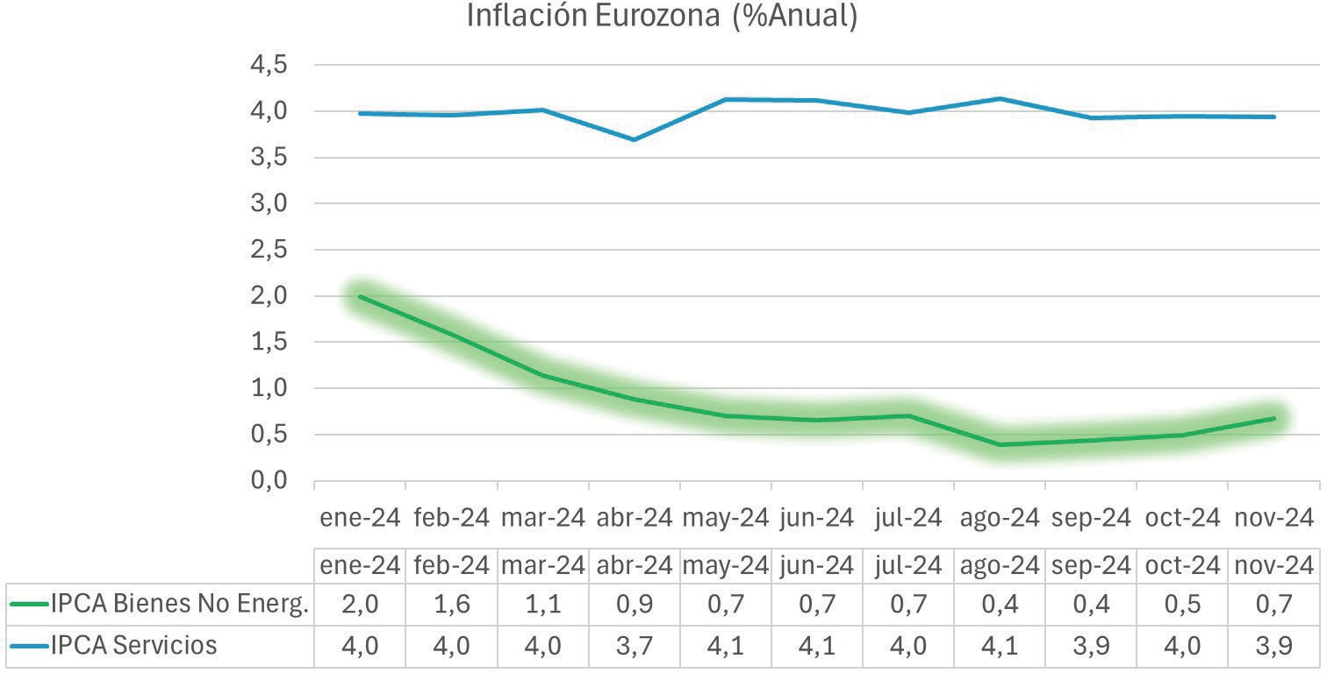
Eurozona: Precios
Los últimos datos indican que la inflación subyacente ha mostrado signos de moderación claros pese al leve incremento del mes de noviembre.
Las presiones inflacionarias más fuertes provienen de sectores administrados como la energía y los servicios esenciales
Fuente: Eurostat

Slide 8
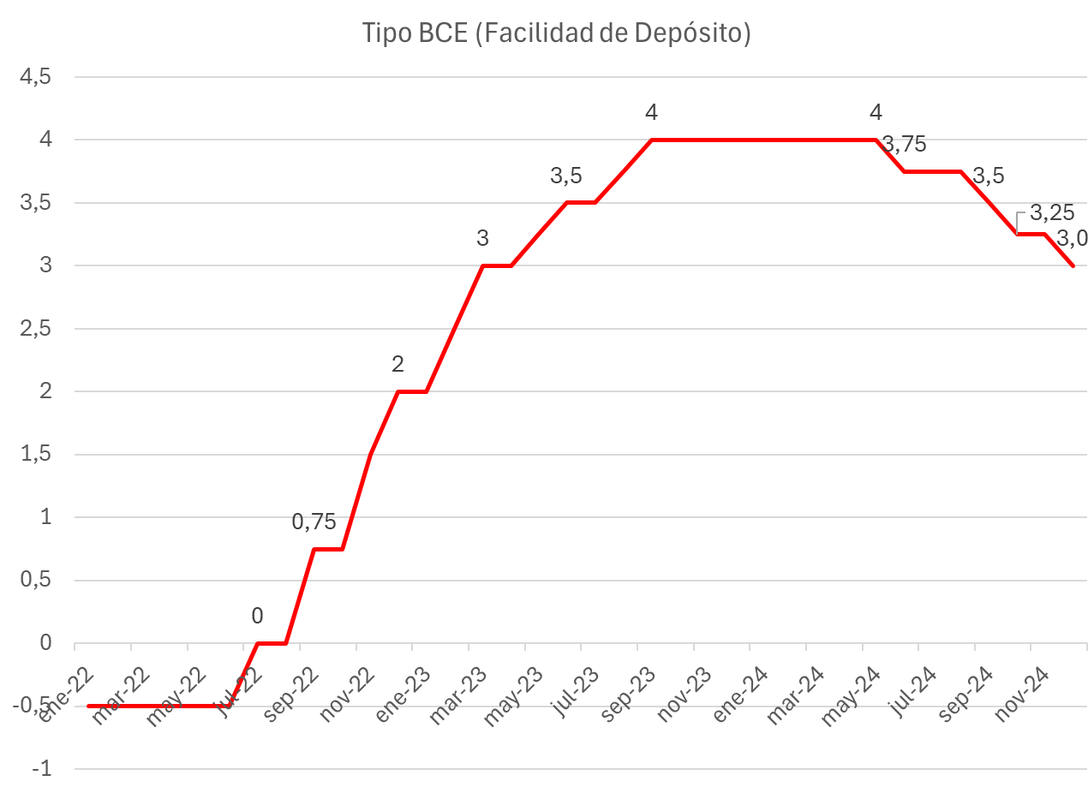
Eurozona: Política Monetaria
El Banco Central Europeo continúa adoptando un enfoque cauteloso frente a la política monetaria, especialmente ante la persistencia de una inflación subyacente.
Se prevé que los recortes de tasas del BCE continuarán hasta que haya una estabilización sostenida de la inflación, posiblemente hacia finales de 2025.
Una senda razonable de bajadas sería: sendas bajadas el primer y segundo trimestre de 2025 dejando el tipo depósito en el 1,75%.
Fuente: ECB

Slide 9
3. España

Slide 10
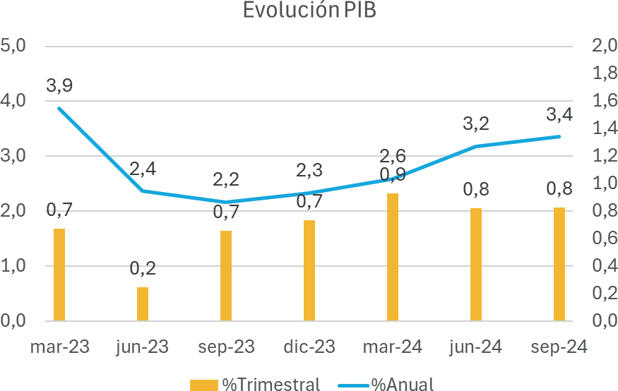
Crecimiento
En el tercer trimestre de 2024, el PIB de España creció un 0,8% inter trimestral, alcanzando una tasa de crecimiento interanual del 3,4%.
La demanda interna ha sido el principal motor del crecimiento, contribuyendo con 0,9 puntos porcentuales al avance del PIB, mientras que la demanda externa aportó -0,1 puntos.
El Banco de España revisó al alza sus previsiones de crecimiento del PIB para 2024, situándolo
en un 2,8%, impulsado por la recuperación del consumo privado, el dinamismo del mercado laboral y la mejora del entorno internacional.
Fuente: INE

Slide 11
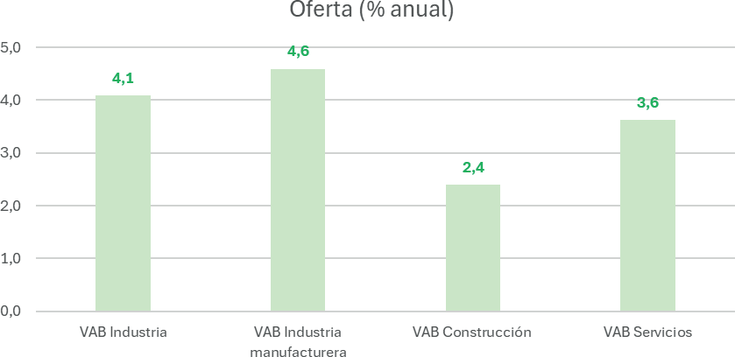
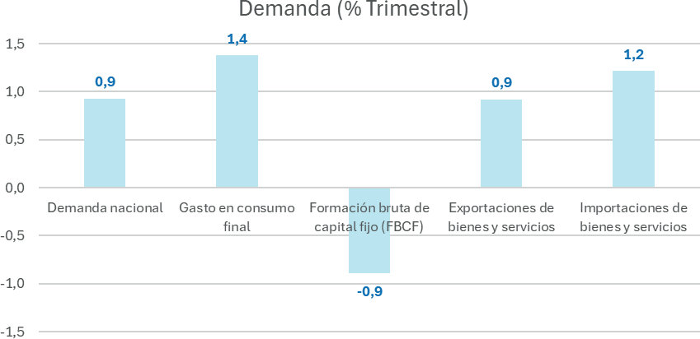
Crecimiento
El comportamiento de los sectores es positivo con notables crecimientos de industria y servicios. El sector de la construcción en fase de recuperación.
La demanda interna ha mostrado una recuperación constante durante 2024, siendo el principal impulsor del crecimiento del PIB. El consumo privado ha aumentado debido a la mejora del poder adquisitivo de los hogares, favorecido por la moderación de la inflación y el dinamismo del mercado laboral.
El comercio exterior español ha mostrado un comportamiento mixto en 2024
Fuente: INE

Slide 12
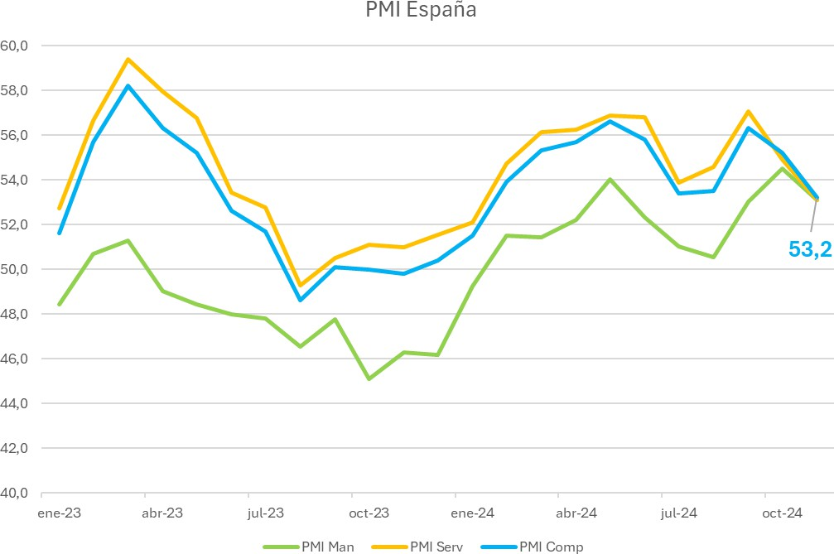
Crecimiento
El PMI compuesto de España ha alcanzado un valor de 53,2 el mes de noviembre. Ello contrasta con el valor de la Eurozona por debajo de 50.
Se aprecia claramente que la fortaleza se basa en el registro de ambos sectores. El sector
manufacturero se encuentra en zona de expansión por encima de 50 desde el mes de febrero. No hay brecha.
PERO … el clima en la industria se situó en octubre de 2024 en -8,1, empeorando significativamente con respecto al mes previo (-1,3 en septiembre),
y volviendo a situarse por debajo de la media histórica (-1,4 en 2015-2019) y el dato de PMI compuesto es el más bajo en 10 meses.
Fuente: MdE

Slide 13
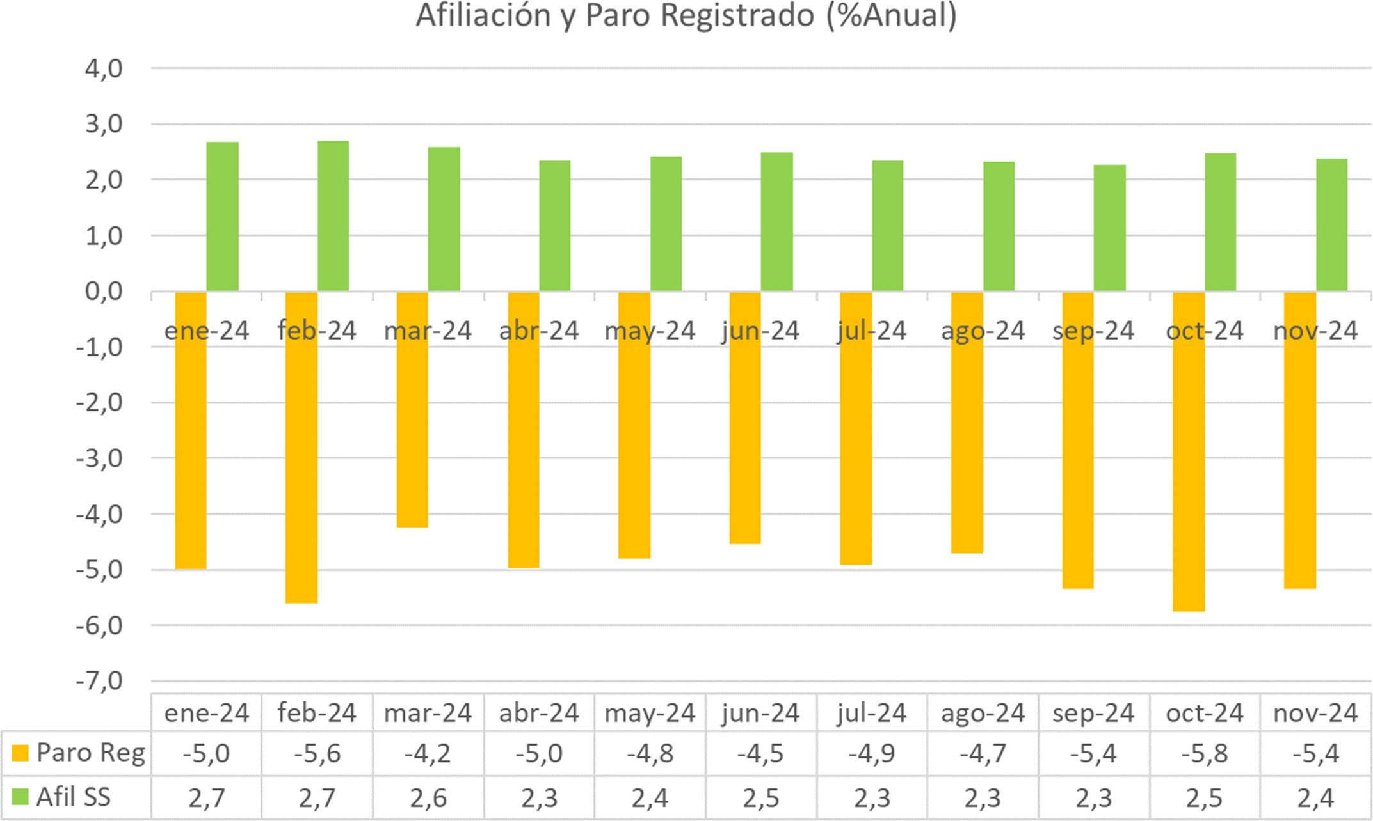
Mercado Laboral
El número medio de afiliados a la Seguridad Social se situó en noviembre en 21.302.460 altas, 30.050 menos afiliados más que el mes anterior.
Con series corregidas de estacionalidad, la afiliación creció un 0,1% intermensual, inferior al ritmo de octubre (0,3%). En términos interanuales, se produjo un incremento de 495.428 afiliados, el 2,4%.
El paro registrado disminuyó en noviembre en 16.036 personas respecto al mes de octubre y se situó en
2.586.018 personas.
En términos desestacionalizados el paro registrado cayó un -0,3%, tras el -0,7% de octubre.
Fuente: INE

Slide 14
4. Navarra

Slide 15
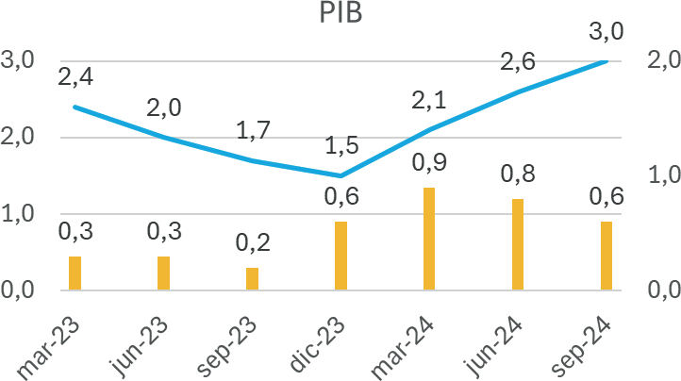
Crecimiento
En el tercer trimestre de 2024, el PIB de Navarra creció un 0,6% inter trimestral, alcanzando una tasa de crecimiento interanual del 3%.
Dentro de la demanda interna el consumo de los hogares ha tenido un recorrido positivo.
Desde la perspectiva de la oferta los sectores industria y servicios han mostrado dinamismo.
Fuente: Nastat

Slide 16
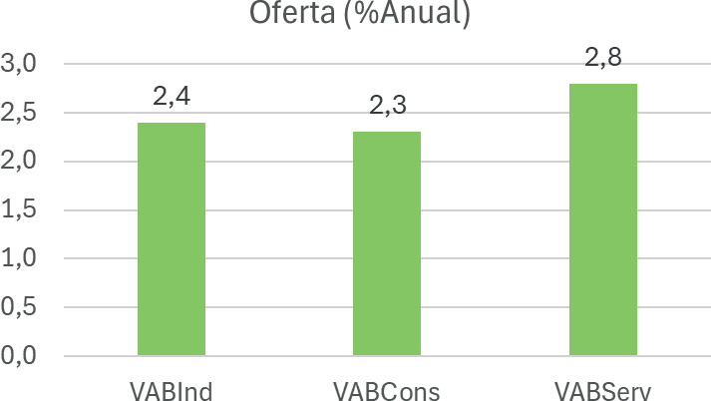
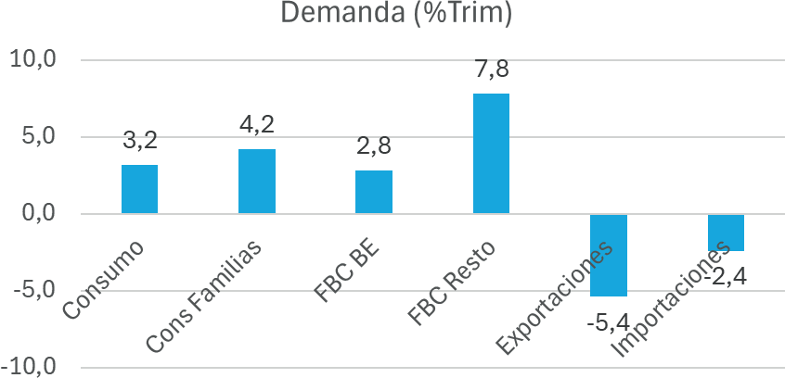
Crecimiento (2º Trimestre 2024)
El VAB de los sectores recoge una notable mejoría a lo largo del último año sin llegar a los registros de la economía española, particularmente en lo que se refiere al sector industrial y de servicios.
El dinamismo de los componentes de la demanda interna el último trimestre es muy elevado, exceptuando el sector exterior.
Fuente: Nastat

Slide 17
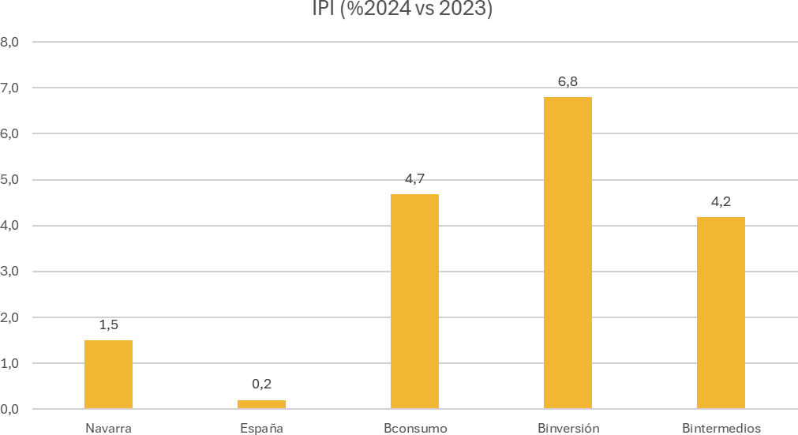
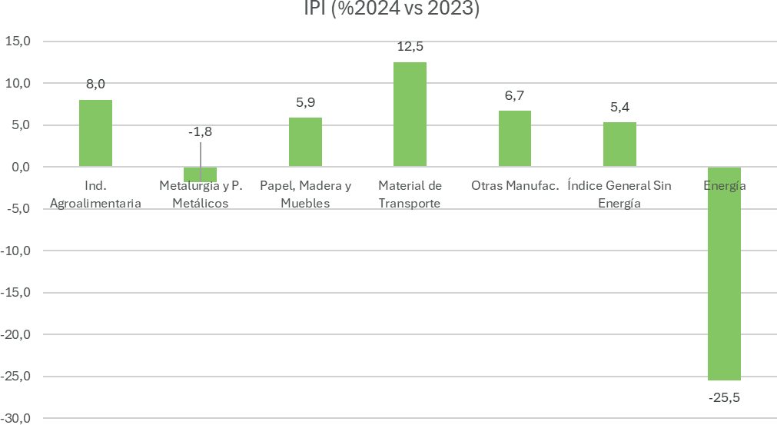
Industria
El comportamiento de la producción industrial en 2024 ha sido netamente expansivo. El incremento en el conjunto del año con respecto al previo supera el registro del conjunto del Estado.
Desde una perspectiva sectorial, únicamente tienen registro negativo Metalurgia y Productos Metálicos y Energía.
Fuente: Nastat

Slide 18
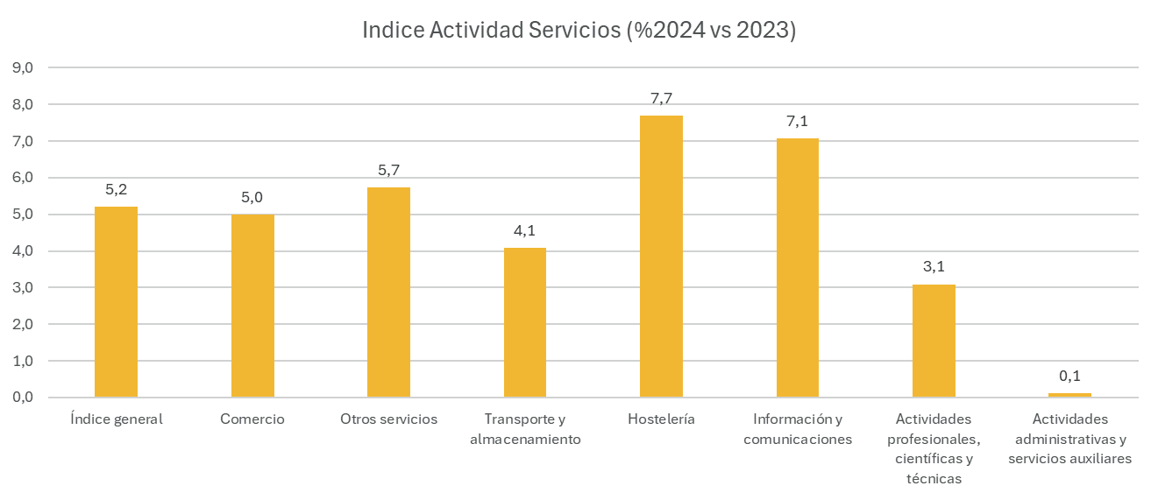
Servicios
La evolución del sector servicios muestra un gran dinamismo. Las tasas de crecimiento de la cifra de negocios son elevadas en los diferentes subsectores.
Fuente: Nastat

Slide 19
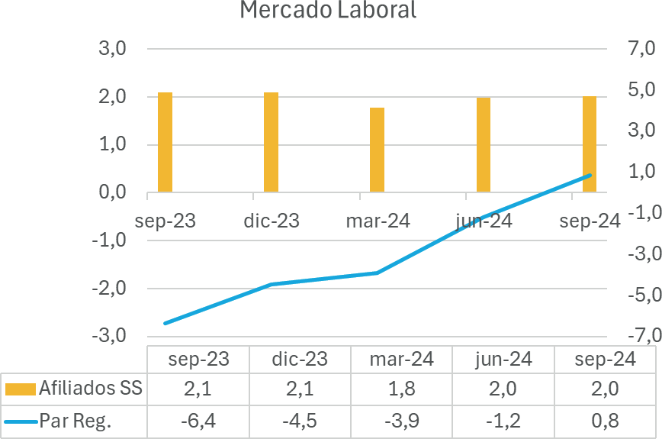
Mercado Laboral
El mercado laboral de la CF de Navarra muestra unos registros muy positivos. La tasa de paro el tercer trimestre de 2024 es del 7,72%, la menor desde 2019 y justamente al contrario sucede con la tasa de actividad y de ocupación que se encuentran en máximos desde 2019.
En términos de afiliación las tasas anuales están creciendo en el entorno del 2% desde hace un año.
El paro registrado recoge un leve repunte el último trimestre.
Fuente: Nastat

Slide 20
5. Previsiones

Slide 21
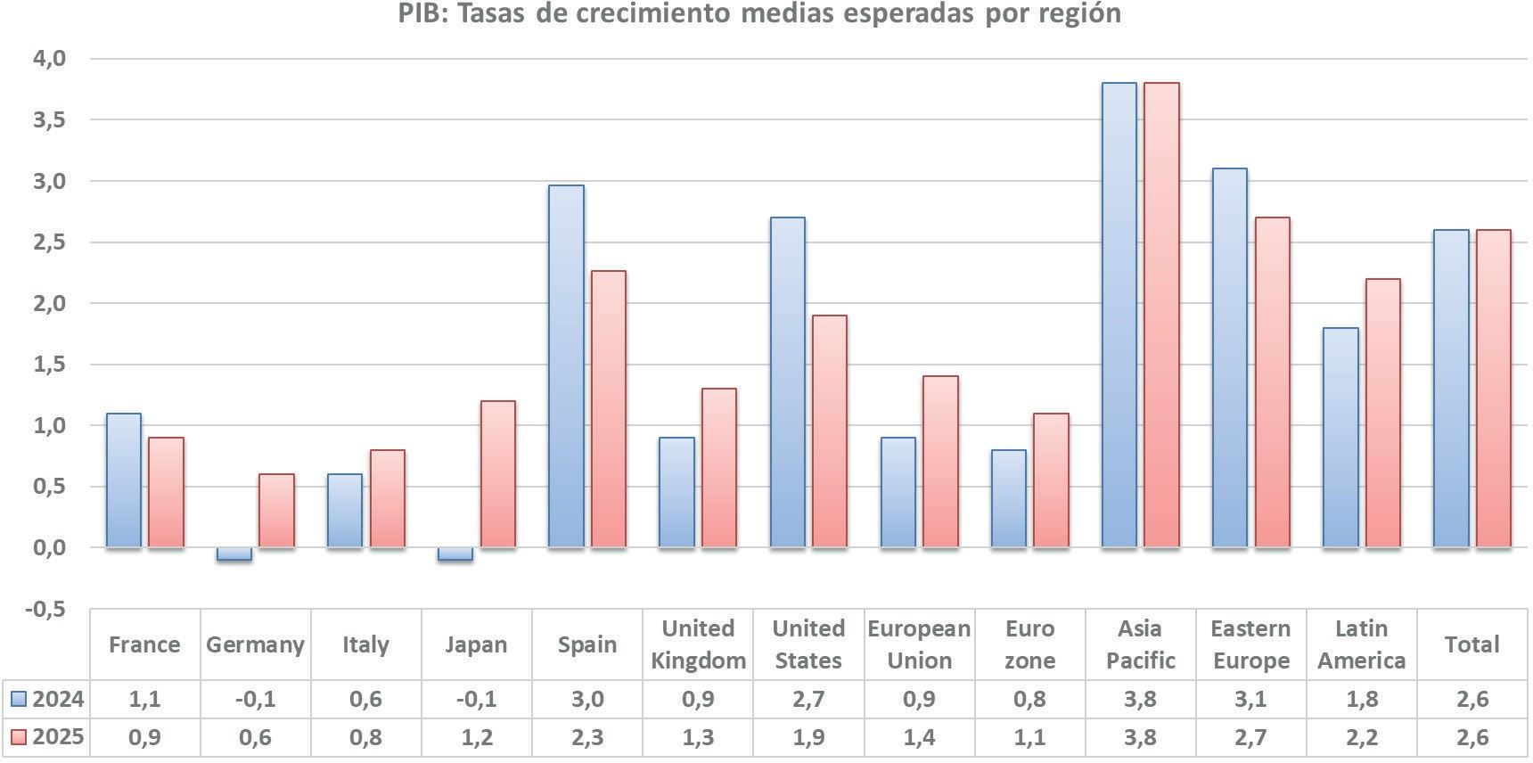
Internacional
La figura muestra las tasas de crecimiento del PIB esperadas para 2024 y 2025 (datos esperados en noviembre de 2024).
Se aprecia una clara ralentización en Europa.
La media para la Eurozona se encuentra en un 0,8% y un 1,1% para 2024 y 2025.
Alemania (-0,1% y 0,6%) y Francia (1,1% y 0,9%), los principales socios comerciales de nuestra economía no tienen buenas expectativas.
Fuente: Media Analistas

Slide 22
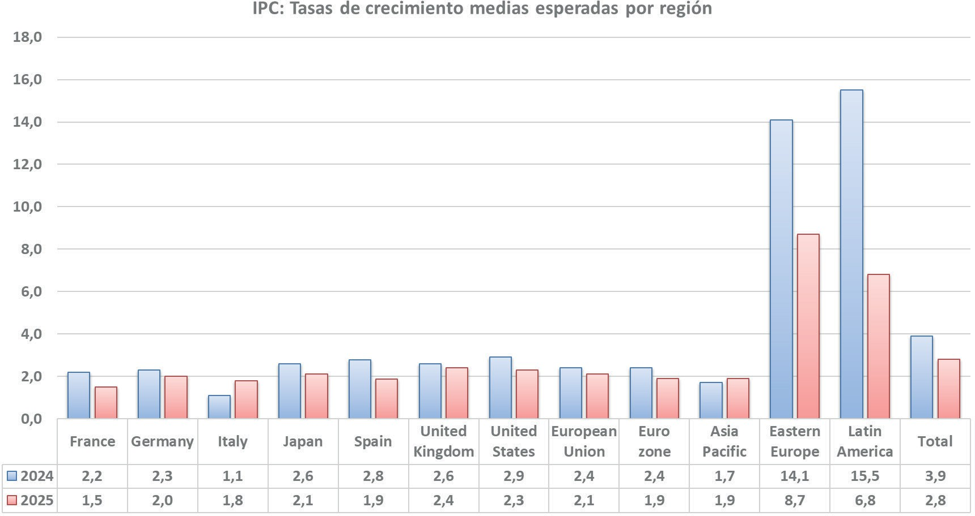
Internacional
La figura muestra las tasas de crecimiento del IPC esperadas para 2024 y 2025 (datos esperados en noviembre de 2024).
Se aprecia claramente una vuelta a los valores normales tras la etapa inflacionaria.
En 2025 en la Eurozona recupera el valor objetivo.
El BCE proseguirá la senda de bajadas. La previsión sería llegar al tipo del 1,75% para mediados del próximo año.
Fuente: Media Analistas

Slide 23
España
La figura muestra las tasas de crecimiento del PIB esperadas para 2024 y 2025 (datos esperados en noviembrede 2024) en España por una serie de analistas.
La media para 2024 es del 3,0% y para 2025 baja al 2,3%.
Fuente: Media Analistas

Slide 24
España
La figura muestra las tasas de crecimiento del IPC esperadas para 2024 y 2025 (datos esperados en noviembre de 2024) en España por una serie de analistas.
La media para 2024 es del 2,8% y para 2025 baja al 1,9%.
Fuente: Media Analistas

Slide 25
Navarra - España
Las figuras muestran el comportamiento de los principales agregados macroeconómicos en la CF de Navarra y España en 2024 y 2025.
Fuente: Laboral Kutxa (diciembre 2024)

